Slide 1
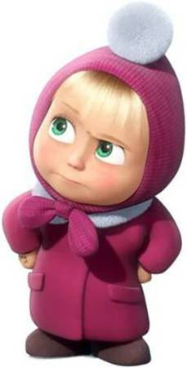
Пишем цифры правильно
Учитель начальных классов ГБС(К)ОУ общеобразовательной школы-интерната VIII вида ст-цы Родниковской
Козликина О.С.

Slide 13
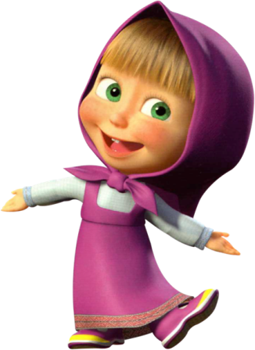
Всё!

